Slide 1
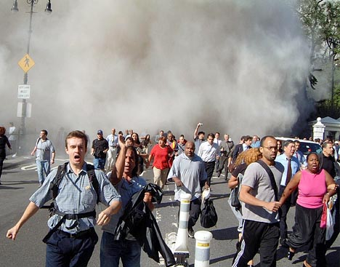
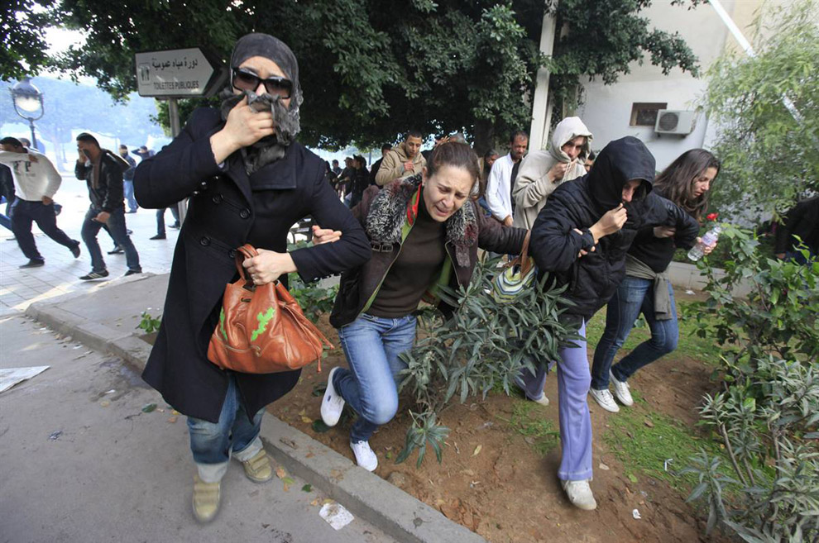
Тема: «Психологические особенности поведения населения в чрезвычайных ситуациях»

Slide 2
Учебные вопросы:
Психологическая структура личности
Тензионные состояния испытываемые человеком в чрезвычайных ситуациях
Психологическая готовность людей к чрезвычайным ситуациям
Индивидуальные различия в характере реакций у людей в чрезвычайных ситуациях
Стадии состояний пострадавших в условиях чрезвычайной ситуации
Факторы, порождающие страх и панику
Фазы прохождения паники
Мероприятия по предупреждению панических настроений

Slide 3
Психологическая структура личности

Slide 4
Личность – это человек, взятый в системе таких его психологических характеристик, которые социально обусловлены, проявляются в общественных по природе связях и отношениях, являются устойчивыми, определяют нравственные поступки человека, имеющие существенное значение для него самого и окружающих.
Структура личности составляют:
– Направленность личности (интересы, идеалы, убеждения, мировоззрение);
– Способности (понимаются как индивидуально устойчивые свойства человека, определяющие его успехи в различных видах деятельности);
– Характер (содержит качества, определяющие поступки человека в отношении других людей);
– Темперамент (включает качества, от которых зависят реакции человека на других людей и социальные обстоятельства);
– Волевые качества (охватывают несколько специальных личностных свойств, влияющих на стремление человека к достижению поставленных целей);
– Эмоции (переживания);
– Мотивация (побуждения к деятельности);
– Социальные установки (убеждения и отношения людей)

Slide 5
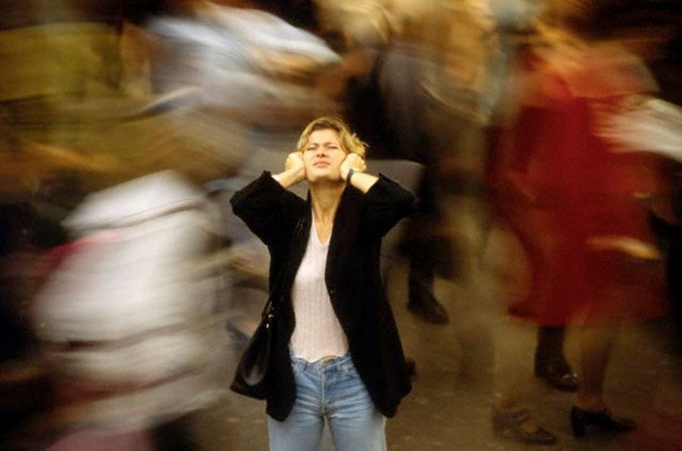
Тензионные состояния испытываемые человеком в чрезвычайных ситуациях

Slide 6
Тензионные состояния - состояния напряжения Среди психических явлений психическим состояниям принадлежит одно из основных мест. В то же время, несмотря на интенсивное изучение проблемы психических состояний, очень многое в ней остается неясным. По мнению Т.А. Немчина, «необходима успешная разработка этой проблемы потому, что психические состояния существенно определяют характер деятельности человека».

Slide 7
«Чрезвычайная ситуация – это такое состояние системы жизнедеятельности, которое опасно для жизни и здоровья, неблагоприятно для функционирования психики человека и может вызвать напряженность» (В.Г. Андросюк).
Основные характеристики чрезвычайной ситуации:
1. Это ситуация крайняя, с очень большим по силе воздействием, выходящим за пределы диапазона возможностей человека.
2. Это усложненные условия деятельности, которые субъективно воспринимаются, понимаются и оцениваются человеком как трудные, опасные и т.д.
3. Ситуация вызывает возникновение достаточно сложной для субъекта задачи, «трудного» психического состояния.
4. Чрезвычайная ситуация ведет к появлению состояния динамического рассогласования и требует максимальной мобилизации ресурсов организма.
5. Такая ситуация вызывает негативные функциональные состояния, нарушения психологической регуляции деятельности, и, тем самым снижает эффективность и надежность деятельности.
6. Человек сталкивается с невозможностью реализации своих мотивов, стремлений, ценностей, интересов.

Slide 8
Факторы, порождающие психическую напряженность, могут в одних случаях оказывать положительное мобилизующее влияние на человека,
а в других – отрицательное, дезорганизующее воздействие.

Slide 9
Положительные, мобилизующие изменения в эмоциональной, познавательной и поведенческой сфере личности, вызываемые воздействием ЧС.
– снижение порогов ощущений, ускорение чувствительных и двигательных реакций. Человек проявляет способность к более точной оценке раздражителей, быстро реагирует на все изменения условий окружающей обстановки;
– понижение утомляемости, – исчезновение или притупление чувства усталости. У человека повышается выносливость и работоспособность, проявляется неприхотливость в дискомфортных ситуативных условиях;
– повышение готовности к решительным и смелым действиям. Проявляются волевые качества, этап принятия решения сокращается, прогнозирование развития ситуации оптимально сочетается со здравым риском;
– активизация деловых мотивов, чувств долга. У человека возникает деловое возбуждение, конечная и промежуточная цели деятельности определяются отчетливо и однозначно;
– активизация познавательной деятельности. Человек проявляет остроту восприятия, активно включает резервы оперативной и долговременной памяти. Актуализируются творческие способности, мышление характеризуется динамичностью, гибкостью, активным и успешным поиском нестандартных решений. Широко применяется интуиция.
– проявление интереса, энтузиазма. В решении задач человеком мобилизуются его психологические возможности и специальные способности).

Slide 10
Возможность противостоять чрезвычайной ситуации включает три составляющие:
1) физиологическую устойчивость, обусловленную состоянием физических и физиологических качеств организма (конституционные особенности, тип нервной системы, вегетативная пластичность);
2) психическую устойчивость, обусловленную подготовкой и общим уровнем качеств личности (специальные навыки действий в экстремальной ситуации, наличие положительной мотивации и др.);
3) психологическую готовность (активнодеятельностное состояние, мобилизованность всех сил и возможностей на предстоящие действия)».

Slide 11
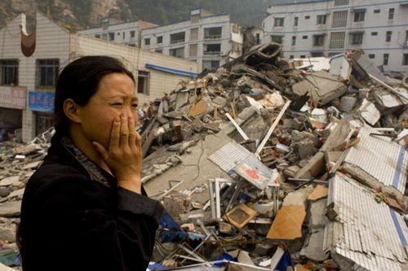
Психологическая готовность людей к чрезвычайным ситуациям

Slide 12
Стихийные бедствия, крупные аварии и катастрофы, их трагические последствия вызывают у людей большую эмоциональную возбуждённость.
Тяжёлая картина разрушений и опустошений, непосредственная угроза жизни отрицательно воздействуют на психику человека. В некоторых случаях могут нарушить процесс нормального мышления, ослабить или полностью исключить контроль над собой, что приводит к неоправданным и непредсказуемым действиям.

Slide 13
У неподготовленных психологически, не закалённых людей появляется чувство страха и стремление убежать из опасного места, у других – психологический шок, сопровождаемый оцепенением мышц.
В этот момент нарушается процесс нормального мышления, ослабевает или полностью теряется контроль сознания над чувствами и волей. Нервные процессы (возбуждение или торможение) проявляются по-разному. Например, у некоторых расширяются зрачки («у страха глаза велики»), нарушается дыхание, учащается сердцебиение («сердце готово вырваться из груди»), начинаются спазмы периферических кровеносных сосудов («побелел как мел»), появляется холодный пот, слабеют мышцы («опустились руки или колени подогнулись»), меняется тембр голоса, а иногда теряется дар речи («онемел»). Известны даже случаи смерти при внезапном страхе от резкого нарушения работы сердечно-сосудистой системы.

Slide 14
Индивидуальные различия в характере реакций у людей в чрезвычайных ситуациях

Slide 15
Факторы, оказывающие травмирующее воздействие на психику людей
Первая группа факторов – связана с наличием физической угрозы для жизни и здоровья человека. Среди них – взрывы, пожары, обрушения конструкций зданий и сооружений, радиоактивные загрязнения, заражение внешней среды химически опасными веществами и др.
Психические нарушения, возникающие в результате их воздействия, наблюдаются на фоне физиологических (медицинских) нарушений, к которым относятся травмы, ожоги, радиационные поражения, химические отравления, болевой и травматический шок.
Вторая группа факторов – связана с отсутствием достоверной информации о масштабах ЧС и её последствиях, о степени угрозы жизни и здоровью людей, незнанием порядка действий в ЧС, переживаниями за судьбы родных и близких, чувствами бессилия перед обстоятельствами и т.д.
К особенностям психотравмирующего воздействия этой группы факторов следует отнести то, что возникающие у человека отклонения в психической деятельности не следствие нарушения физиологических процессов в организме, но тем не менее они могут явиться причиной таких нарушений.

Slide 16
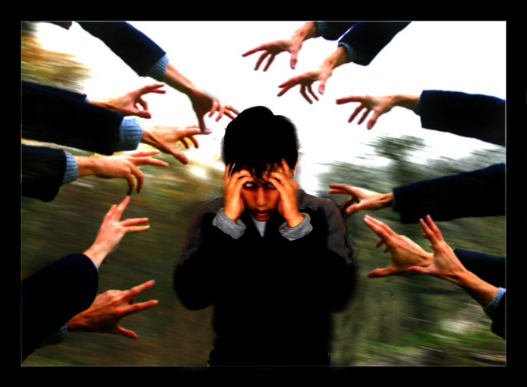
Периоды нарушений нормального состояния психики человека в чрезвычайных ситуациях
Это периоды при которых нарушается нормальное функционирование психики практически здорового человека и появляются болезненные расстройства.

Slide 17
Первый (острый) период
характеризуется внезапно возникшей угрозой собственной жизни и гибели близких людей.
Он продолжается от начала воздействия экстремального фактора до организации спасательных работ. Продолжительность этого периода обычно не превышает пяти часов. В этот период затрагиваются в основном витальные (жизненные) инстинкты самосохранения, что приводит к развитию неспецифических, внеличностных психогенных реакций, основу которых составляет страх различной интенсивности, растерянность, непонимание смысла происходящего. В ряде случаев возможно развитие паники.

Slide 18
Второй период
протекает при развертывании спасательных работ. Начинается, если можно так сказать, «нормальная жизнь в ненормальных (экстремальных) условиях».
В это время в формировании состояний при которых нарушается нормальное функционирование психики практически здорового человека и в формировании психических расстройств большую роль играют особенности личности пострадавшего, а также осознание им не только продолжающейся опасной для жизни ситуации, но и таких стрессов, как утрата родных, потеря дома, имущества… Психические нарушения у пострадавших могут иметь различные виды расстройств: психозы и неврозы. (Ком в горле, страхи, перепады настроения, подавленность, припадки, плачь, крики, стоны, оцепенение, галлюцинации…).

Slide 19
Третий период
начинается для пострадавших после их эвакуации в безопасные районы, у многих происходит сложная эмоциональная и когнитивная (мыслительная) переработка ситуации, переоценка собственных переживаний и ощущений, своеобразная калькуляция утрат.
Этот период экстремальной жизнедеятельности характеризуется возникновением у пострадавших посттравматических стрессовых расстройств (ПТСР). Если пережитое событие сопровождалось сильными эмоциями страха или ощущением беспомощности перед лицом обстоятельств, если через месяц после трагедии сохраняются ночные кошмары, физическая усталость, раздражительность, снижение работоспособности, или эти реакции начинают проявляться только через месяц или полгода после события, то эти реакции называют посттравматическим стрессовым расстройством. Для полного избавления от подобного рода расстройств необходима помощь специалиста (психолога или психотерапевта).

Slide 20
Однако!!!
следует отметить, что в любых, даже самых тяжелых условиях 12-25 % людей не покидает самообладание, они правильно оценивают обстановку, четко и решительно действуют в соответствии с ситуацией.

Slide 21
Стадии состояний пострадавших в условиях чрезвычайной ситуации
Основные данные получены в процессе исследований, проведенных во время и после военных операций, сопровождавшихся значительными потерями в Афганистане (1986), после Чернобыльской катастрофы (1986), землетрясения в Армении (1988), катастрофы двух пассажирских поездов в результате взрыва газа под Уфой (1989), спасения экипажа подводной лодки «Комсомолец» (1989), а также обследования военнослужащих и спасателей, находящихся на реабилитации после антитеррористических операций, и аналитического изучения материалов других аналогичных ситуаций.

Slide 22
Стадия витальных реакций
длительность - от нескольких секунд до 5-15 мин
поведение практически полностью подчинено инстинкту сохранения собственной жизни, с характерным сужением сознания, нарушениями восприятия временных интервалов и силы внешних и внутренних раздражителей.
Длительность и выраженность витальных реакций в существенной степени зависит от внезапности воздействия экстремального фактора. Например, при внезапных мощных подземных толчках, как при землетрясении в Армении, или крушении поезда под Уфой в ночное время (большинство пассажиров спали) имели место случаи, когда, реализуя инстинкт самосохранения, люди выпрыгивали из окон шатающихся домов или горящих вагонов, на некоторые секунды «забывая» о своих близких. Но, если при этом они не получали существенных повреждений, уже через несколько секунд социальная регуляция восстанавливалась и они вновь бросались в обрушивающиеся здания или пылающие вагоны. Если спасти близких не удавалось, это определяло течение всех последующих стадий, специфику состояния и прогноз психопатологии на весьма протяженный период.

Slide 23
2. Стадия острого психоэмоционального шока с явлениями сверхмобилизации.
Длительность от 3 до 5 часов
Развивается вслед за кратковременным состоянием оцепенения
Характеризуется общим психическим напряжением, предельной мобилизацией психофизиологических резервов, обострением восприятия и увеличением скорости мыслительных процессов, проявлениями безрассудной смелости (особенно при спасении близких) при одновременном снижении критической оценки ситуации, но сохранении способности к целесообразной деятельности. В эмоциональном состоянии в этот период преобладает чувство отчаяния, сопровождающееся ощущениями головокружения и головной боли, а также сердцебиением, сухостью во рту, жаждой и затрудненным дыханием. Поведение в этот период подчинено почти исключительно императиву спасения близких с последующей реализацией представлений о морали, профессиональном и служебном долге.

Slide 24
Однако, именно в этот период
наиболее вероятны проявления панических реакций и заражение ими окружающих, что может существенно осложнять проведение спасательных операций.
до 30% обследованных при субъективной оценке ухудшения состояния одновременно отмечали увеличение физических сил и работоспособности в 1,5-2 и более раз.
резкая смена функционального состояния: от повышенной активности до состояния ступора

Slide 25
3. Стадия психофизиологической демобилизации.
Длительность - до трех суток.
В абсолютном большинстве случаев наступление этой стадии связывалось с пониманием масштабов трагедии («стресс осознания») и контактами с получившими тяжелые травмы и телами погибших, а также прибытием спасательных и врачебных бригад.
Особенности периода:
резкое ухудшение самочувствия и психоэмоционального состояния с преобладанием чувства растерянности (вплоть до состояния своеобразной прострации);
понижение моральной нормативности поведения, отказ от какой-либо деятельности и мотивации к ней;
нарушения функции внимания и памяти.
Из жалоб в этот период ведущими являются тошнота, тяжесть в голове, ощущения дискомфорта со стороны желудочно-кишечного тракта, отсутствие аппетита, резкая слабость, замедление и затруднение дыхания, тремор (дрожание) конечностей.

Slide 26
4. Стадия разрешения
Длительность от 3 до 12 суток после воздействия.
Субъективная оценка – постепенно стабилизируется настроение и самочувствие.
Объективная оценка – у абсолютного большинства обследованных сохраняются: пониженный эмоциональный фон, ограничение контактов с окружающими, гипомимия (маскообразность лица), снижение интонационной окраски речи, замедленность движений, нарушения сна и аппетита. К концу этого периода у большинства пострадавших появляется желание выговориться (дебрифинг), реализуемое избирательно.

Slide 27
5. Стадия восстановления
Длительность - с конца второй недели после воздействия экстремального фактора
Особенности: начинается восстановление психофизиологического состояния. Первоначально это наиболее отчетливо проявляется в поведенческих реакциях:
активизируется межличностное общение,
начинает нормализоваться эмоциональная окраска речи,
восстанавливаются мимические реакции,
впервые появляются шутки, вызывающие эмоциональный отклик у окружающих,
у большинства пострадавших восстанавливаются сновидения,
однако могут сохраняться депрессивные состояния, неадекватность поведения.

Slide 28
6. Стадия отставленных реакций.
Длительность через месяц после травмирующей ситуации
У большинства пострадавших происходит медленная стабилизация психического состояния. Однако, у 12—22% пострадавших выявляются:
стойкие нарушения сна,
немотивированные страхи,
повторяющиеся кошмарные сновидения,
навязчивые, бредовые галлюцинаторные состояния и некоторые другие, признаки астеноневротических реакций в сочетании с психосоматическими нарушениями деятельности желудочно-кишечного тракта, сердечно сосудистой и эндокринной систем.

Slide 29
7. Отдаленные последствия
Длительность - бессрочно
Эти последствия малоизученны, но данные о прошедших катастрофах говорят о том, что количество обращений за психиатрической и психотерапевтической помощью последовательно нарастает в течение всех прошедших после трагедии лет и увеличивается почти в два раза через десятилетие. У некоторых людей наблюдаются депрессии, тревожность, злоупотребления алкоголем, лекарственными препаратами, сохраняется эмоциональная напряженность.

Slide 30
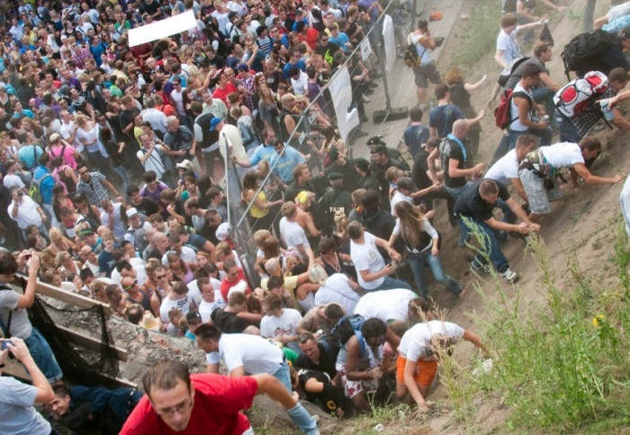
Факторы, порождающие страх и панику

Slide 31
Страх - это тягостное эмоциональное состояние, неприятное переживание скованности и беспомощности перед конкретной или мнимой опасностью.
Находящимся в состоянии страха присуща заразительность действий. Это приводит к паническому состоянию массы людей.
Паника - это чувство страха, которое охватывает группу людей и затем передается остальным, перерастает в неуправляемый процесс.
У людей резко повышается эмоциональность восприятия происходящего, снижается ответственность за поступки. Человек не может разумно оценить свое поведение и правильно осмыслить сложившуюся обстановку. В такой атмосфере стоит только одному проявить желание убежать из района бедствия, как все остальные начнут слепо подражать.

Slide 32
Исследования Е. Карантелли (США) показывают следующие характерные черты паники :
человек, охваченный паникой, всегда верит, что обстановка крайне опасна (паническое бегство прекращается, когда человек думает, что находится вне опасной зоны);
человек, охваченный паникой, плохо соображает, но его мысли не являются не разумными (проблема скорее в том, что он не ищет альтернативных решений и не видит деталей своего решения, иногда - главных, как в типичном для пожаров случае: прыжке со смертельно большой высоты;
паническое бегство всегда направлено в сторону от опасности (не делается попыток как-то повлиять на наступление опасности);
направление бегства при панике не является случайным (выбор - за знакомой дорогой или той, которой бегут другие);
по своему характеру паническое бегство асоциально (самые сильные связи могут быть прерваны: мать может бросить ребенка, муж - жену, и т.п.);
люди становятся неожиданным источником опасности друг для друга.

Slide 33
Опыт ликвидации последствий чрезвычайных ситуаций говорит
паника-это результат не только неосведомленности, но и низкой подготовки людей к действиям в экстремальных условиях, отсутствие психологической закалки.
Всегда найдется слабая личность - паникер. Ему даже незначительная опасность представляется преувеличенной, огромной. Реальность вытесняется плодами воображения.
Паника состояние «заразное»!!!

Slide 34
Возникновению паники способствуют определенные факторы. Условно их можно разделить на 3 группы:
физиологические,
психологические,
социальные.

Slide 35
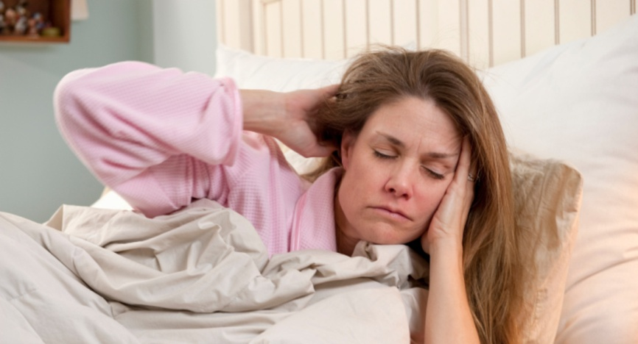
Физиологические факторы:
снижающие способность организма физически выдержать значительные нервные нагрузки:
физическая усталость,
голод,
бессонница,
болезнь,
опьянение,
возрастная физическая слабость и др.
Физически слабый и усталый человек хуже ориентируется в обстановке, легче поддается влиянию отрицательных факторов, у него снижаются зрение, слух, появляются раздражительность и апатия.

Slide 36
Психологические факторы :
привычки,
темперамент и характер человека,
тип и состояние нервной системы,
воспитание,
волевые качества,
выдержка.
Немаловажное значение имеют наличие или отсутствие опыта поведения в подобной обстановке. Излишняя возбудимость и впечатлительность, предшествующие психические потрясения, обострѐнное внимание в условиях пониженной видимости (ночь, туман, дым и т.п.), отсутствие веры в успех проводимых спасательных работ, чувство бессилия перед неотвратимой опасностью и т.д. - все это отрицательно влияет на психику человека.

Slide 37
Социальные факторы:
разобщенность людей, чувство так называемой «социальной изоляции» (отрыв от коллектива),
ослабление руководства людьми,
отсутствие организованности, порядка, общих интересов и задач,
снижение чувства долга и ответственности,
утрата доверия к руководителю,
недостаток времени,
угроза опасности близким людям,
непривычная среда (нахождение среди чужих людей, на незнакомой местности) и т. п.
Особое место в группе этих факторов занимают неопределенность и неясность обстановки из-за недостатка или избытка информации, и ее противоречивости. Отсутствие полной и достоверной официальной информации незамедлительно восполняется слухами, кривотолками, рассказами «очевидцев» и т. п., что способствует нарастанию общих негативных эмоций.

Slide 38
Фазы прохождения паники:
Потрясение – бессознательное поведение, беспорядочное возбуждение, испуг, бегство, агрессивные поступки;
Реакция – состояние апатии, торможение психических процессов;
Реабилитация – восстановление взаимоотношений, появление активности, возобновление совместных действий, информационный обмен.

Slide 39
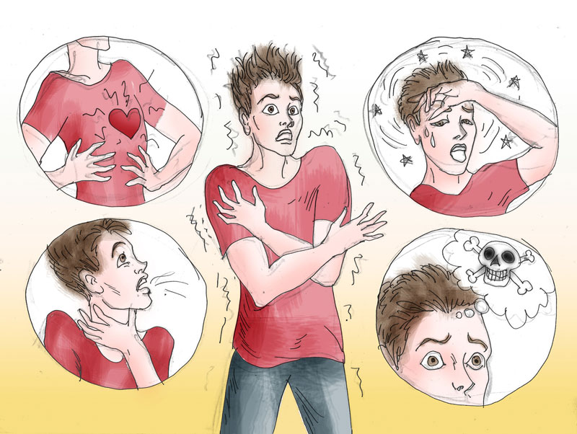
Мероприятия по предупреждению панических настроений

Slide 40
Для предотвращения паники важно
прервать возбужденное состояние и успокоить людей, или
наоборот, вывести из состояния оцепенения и активизировать их действия.

Slide 41
Для недопущения паники возможно проведение следующих мероприятий:
1. Своевременное определение очагов напряжения (поражения);
2. Спокойное, деловое, постоянное информирование людей, оказавшихся в очаге поражения, без излишней драматизации обстановки;
3. Четкое управление, постоянный контакт с оперативными и вспомогательными силами;
4. Простые и понятные указания о действиях, создание «островков спокойствия»;
5. Разрядка ситуации путем передачи музыки или проведение других отвлекающих маневров и занятий (упаковка вещей для эвакуации, уход за детьми, старыми, больными людьми и т.п.);
6. Изоляция паникеров и распространителей слухов, противодействие слухам путем непрерывной передачи сообщений об обстановке.
7. Открытие запасных выходов, управление потоками людей, организация мобильных групп, постановка им конкретных задач;
8. Исключение из обихода слов: «паника», «катастрофа», «опасно для жизни»;
9. Изолирование кричащих, успокоение душевнобольных, нервных;
10. Отстранение неумелых руководителей;
11. Особая ответственность при использовании силы (например, выстрел вверх может усилить панику).

Slide 42
Что делать если паника все же возникла ?
Ее следует немедленно и решительно пресечь. И желательно, как можно раньше, когда она носит поверхностный характер, еще не охватила большие массы и быстро поддается ликвидации.
Для пресечения паники следует:
отвлечь внимание людей от источника страха или возбудителя паники, хотя бы на непродолжительное время;
дать возможность людям хоть на мгновение очнуться от страха;
руководителю взять управление толпой на себя;
указания руководителя должны быть властными и громкими;
надо незамедлительно всех вовлечь в борьбу с опасностью;
постараться переключить внимание людей с действий «лидера» паникеров на человека, трезво мыслящего, обладающего хладнокровием.

Slide 43
Единого рецепта пресечения паники нет. Приведем пример. В 1980 г. в Национальном театре г. Осло во время вечернего спектакля возник пожар, хотя зал был переполнен, пострадавших не было. Панику удалось предотвратить благодаря тому, что одна из актрис вышла на сцену, и спокойным голосом сообщила зрителям о возникшем пожаре и попросила их организованно покинуть зал. Она оставалась стоять на сцене до тех пор, пока не вышли все зрители. Действия актрисы были правильными:
- своевременное предупреждение о серьезной опасности;
- спокойный призыв к организованному выходу из опасной зоны;
- личный пример выдержки.

Slide 44
Заключение
Потрясающие нашу страну катастрофы, стихийные бедствия, межнациональные и межрегиональные конфликты, рост насилия с очевидностью показали, насколько важна готовность людей к воздействию поражающих факторов чрезвычайной ситуации. Известно, что любая чрезвычайная ситуация оказывает большое эмоциональное воздействие на человека. Спектр эмоциональных состояний, испытываемых человеком во время неординарных ситуации достаточно разнообразен, а последствия пережитой психологической травмы, затрагивают все уровни человеческого функционирования и приводят к стойким личностным изменениям не только у людей, непосредственно переживших стресс, но и у очевидцев, и у членов их семей. Знание и учет психологических особенностей человека, пережившего чрезвычайную ситуацию, повышение собственной компетенции в данном вопросе позволяют снизить риск тяжелейших последствий до минимума.

Slide 45
Спасибо за внимание!!!

Slide 46
Какие будут вопросы???

Slide 47
СПИСОК ИСПОЛЬЗОВАННОЙ ЛИТЕРАТУРЫ
Федеральные законы
Федеральный Закон РФ "О защите населения и территорий от чрезвычайных ситуаций природного и техногенного характера" от 21.12.1994 г.
Федеральный закон РФ "Об аварийно - спасательных службах и статусе спасателей" от 22.08.1995г.
Федеральный закон РФ "О гражданской обороне" от 12.02.1998г.
Научно-методическая литература
4. Абдульханова К.А. и др. Психология и педагогика. Учебное пособие. М.: «Совершенство». 1998 г. – С. 251-267.
Аграшенков А. Психология на каждый день. Советы, рекомендации, тесты. «ВечеАст». М., 1997г., С. 321-360.
Азон Б. Стресс излечим. Пер. с франц. М.: Крон-Пресс, 1994 г.– 125 с.
Александровский Ю.А. Психоневротические расстройства при аварии на Чернобыльской АЭС. Медицинские аспекты аварии на Чернобыльской АЭС. Материалы научной конференции 11-13 мая 1988 г. Киев, Здоровья, 1988 г.– С. 171-172.
Алексеев А.В. Себя преодолеть изд. 2-е допол. и перераб. Физкультура и спорт. М.1982г., С. 49-128.
Андреева Г.М. Социальная психология. М.: Аспект Пресс. 1998 г. С. 235-248.
Андросюк В.Г. Педагогика и психология в деятельности органов внутренних дел 2000 г. – 125 с.
Баринов А. Как подготовить специалиста, готового действовать в ЧС. Основы безопасности жизнедеятельности. № 3, 1999 г. – С. 62-63.
Бассет Л. Только без паники! Как избавиться от чрезмерной тревожности. С-Пет.:Питер Пресс, 1997 г.– 58 с.
Библиотека экстремальных ситуаций / Под ред. Г.Г.Луганского, М. 1995 г. – 147 с.
Браш Х., Рихберг И-М. Беспричинный страх. Пер. с нем., М.: Сигма Пресс. Ростов-на-Дону. Фенникс, 1998 г.– 81 с.
Воробьев А. Боевая психическая травма. Военные знания №11-12. 1992 г.– С. 15-19
Гуренкова Т.Н., Елисеева И.Н., Кузнецова Т.Ю., Макарова О.Л., Матафонова Т.Ю., Павлова М.В., Шойгу Ю.С. Психология экстремальных ситуаций. М., 1997. – 147 с.
Дезорцев В.В. Эмоции, стресс, неврозы, здоровье. Уфа. Полиграфкомбинат . 1998 г.– 78 с.
Доусуэлл П. Выживание в экстремальных ситуациях. М.: «Росмэн», 1996 г.– С. 46-49.

Slide 48
Дружинин В.Ф., Мотивация деятельности в чрезвычайных ситуациях, М., 1996. – 124 с.
Жариков Е.С. Психологические средства стрессоустойчивости. М., 1990 г.– 45 с.
Жариков Е.С. Уроки психолога для руководителя. Вып. №2. М.: «Знание», 1990 г.– С. 3-10.
Завязкин О.В. Самоконтроль и саморегуляция. Донецк: Сталкер, 1998 г. – 121 с.
Йолов Г. Стресс и психологическая устойчивость. Военные знания № 6-1984 г. – С.11.
Катастрофы конца XX века. Под общей редакцией Владимирова В.А. - М.: УРСС,1998 г.– 136 с.
Котик М.А. Психология безопасности. Таллин, Валгус, 1981 г. – С.135.
Красногорская Н.Н., Цвиленева Н.Ю., Хамитов Р.З. Обеспечение безопасности жизнедеятельности в чрезвычайных ситуациях техногенного характера: / Учебное пособие.УГАТУ.-Уфа, 1998 г. – 78 с.
Лебедев В.И. Личность в экстремальных условиях. М.: ИПЛ, 1989 г.– 89 с.
Литвак М.Е., Мирович М.О. Как преодолеть горе. Ростов на Дону, Феникс, 2000 г.– 54 с.
Лэйк Д. Как преодолеть стресс. Пер. с англ. С-Пт. «Норинт». 2000 г.– 124 с.
Медицина катастроф: Учебное пособие / Под редакцией Рябочкина В.М., Назаренко Г.И. М:. «ИНИ Лтд»,1996 г. – 98 с.
Нарицын Н.Н. Азбука психологической безопасности М.: Издат. «Русский журнал», 2013. – 178 с.
Осипов С. Красная маска паники. Аргументы и факты. № 23 - 1994 г.– С.12-15.
Осипов С. Люди и катастрофы. Аргументы и факты. Здоровье № 29 - 1999 г.– С. 25-26
Осипов С. Люди и катастрофы. Аргументы и факты №29, 1999 г. с.4-9.
Панкратов В.Н. Искусство управлять собой. Практическое руководство М.: Издат. Института Психотерапии, 2000 г.– 189 с.
Петров Н.Н. Человек в чрезвычайных ситуациях. Учебное пособие. Челябинск: Южно-Уральск. Книжное издательство. 1995 г.– 102 с.
Тарас А.Е., Сельченок К.В.Психология экстремальных ситуаций. Хрестоматия. Мн.:«Харвест». 1999 г.– 256 с.
Решетников М.М. и др. Психофизиологические аспекты состояния поведения и деятельность людей в очагах стихийных бедствий и катастроф. Военно-медицинский журнал. – 1991 – № 9.– С. 11-16.

Slide 49
Рутман Э.М. Как преодолеть стресс. М.: ТОО «ТП» В. Секачев, 1998.– 65 с.
Самыгин С.И., Смыгина О.П., Столяренко Л.Д., Турчин Н.Ю., Шевченко В.А. Школа выживания. Ростов-на-Дону. Феникс.1996 г.– 45 с.
Селье Г. Стресс без дистресса. М.: Прогресс, 1982 г.– С. 5-15.
Собчик Л.Е., Белоусов А.А. Психологическая подготовка населения к действиям в условиях ЧС. Задачи и перспективы. Обзорная информация ВИНИТИ. Проблемы безопасности при ЧС № 10 1998 г. стр. 26.
Фролов В. Психологическая готовность к опасности. Гражданская защита. – № 3. – 1999 г. – С. 32.
Черепанова Е.М. Психология стресса. М.: «Академия», 1996 г.– 124 с.

